Slide 1
MODELACIÓN Y SIMULACIÓN
TEMA 1 INTRODUCCIÓN

Slide 2

¿Qué es la Simulación?
Definición: La simulación es el proceso de diseñar un modelo de un sistema real y llevar a cabo experimentos con este modelo para entender su comportamiento o evaluar diversas estrategias para la operación del sistema.
Importancia: Se utiliza en una variedad de disciplinas, como ingeniería, economía, biología y ciencias sociales, para analizar y optimizar sistemas complejos sin riesgo ni costos elevados.

Slide 3
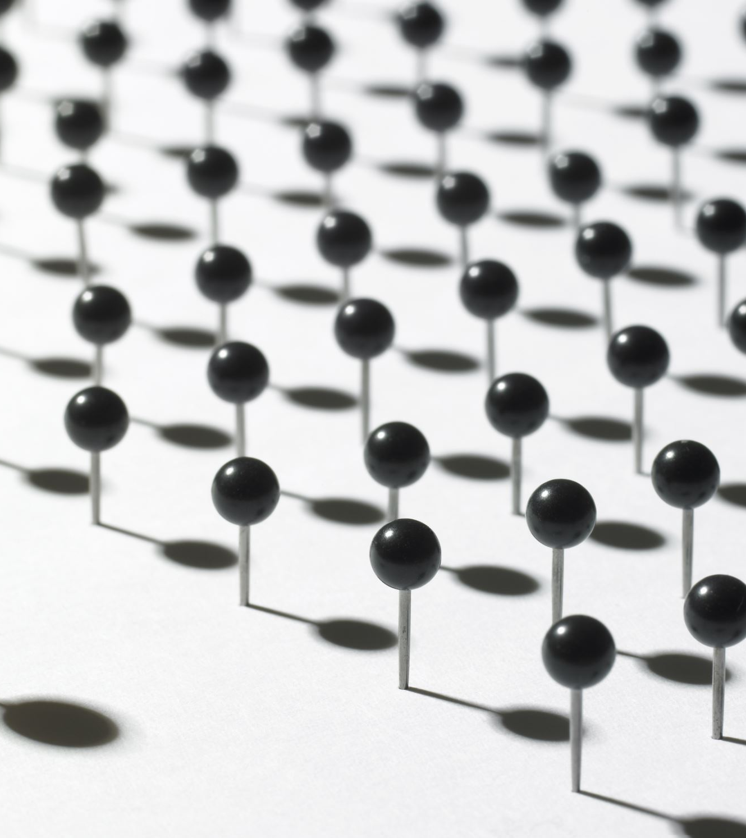
Tipos de Simulación
Simulación Continua: Modela sistemas en los que los cambios ocurren continuamente a lo largo del tiempo (ej. modelos de crecimiento poblacional).
Simulación de Eventos Discretos: Modela sistemas en los que los cambios ocurren en puntos específicos en el tiempo (ej. sistemas de colas).
Simulación Basada en Agentes: Modela sistemas donde múltiples entidades autónomas (agentes) interactúan entre sí (ej. mercados económicos, comportamiento social).

Slide 4

Elementos de un modelo de simulación
Sistema: Se trata de un conjunto de elementos que se interrelacionan para funcionar como un todo; desde el punto de vista de la simulación, tales elementos deben tener una frontera clara. Por ejemplo, podemos hablar del sistema de atención a clientes en un banco, del sistema de inventarios de una empresa, o del sistema de atención en la sala de emergencia de un hospital.
1
El estado del sistema: Es la condición que guarda el sistema bajo estudio en un momento de tiempo determinado
2
Entidad: Objeto o componente del sistema (ej. Clientes que llegan a la caja de un banco, las piezas que llegan a un proceso, embarque de piezas que llegan a un inventario).
3
Atributo: Características o propiedades de una entidad (ej. Si la entidad es un motor, los atributos serán su color, peso, tamaño o cilindraje)
4
Evento: Ocurrencia que cambia el estado del sistema (ej. Entrada o salida de una entidad, finalización de un proceso en un equipo, interrupción o reactivación de una operación, descompostura de una máquina, entre otros).
5

Slide 5

Elementos de un modelo de simulación
Las localizaciones: Son todos aquellos lugares en los que la pieza puede detenerse para ser transformada o esperar a serlo.(Ej. Almacenes, bandas transportadoras, estaciones de inspección)
6
Los recursos: Son aquellos dispositivos — diferentes a las localizaciones— necesarios para llevar a cabo una operación.(Ej. Un montacargas que transporta una pieza de un lugar a otro: una persona que realiza la inspección en una estación y toma turnos para descansar)
7
Las variables: Son condiciones cuyos valores se crean y modifican por medio de ecuaciones matemáticas y relaciones lógicas. Pueden ser continuas (por ejemplo, el costo promedio de operación de un sistema) o discretas (como el número de unidades que deberá envasarse en un contenedor).
8
Tiempo de Simulación: Periodo que se modela, que puede ser diferente del tiempo real.

Slide 6
Ventajas del Uso de la Simulación
Análisis y Optimización: Permite analizar y optimizar sistemas complejos sin interrumpir su operación real.
Experimentación: Facilita la experimentación con diferentes escenarios y políticas operativas.
Identificación de Cuellos de Botella: Ayuda a identificar áreas de mejora.
Reducción de Costos: Disminuye los riesgos y costos asociados con la implementación de cambios en el sistema real.

Slide 7
Desventajas del Uso de la Simulación
Costos y Tiempo: Puede ser costosa y requerir mucho tiempo para desarrollar y validar modelos complejos.
Dependencia de Datos: Los resultados dependen de la precisión de los datos y suposiciones iniciales.
Interpretación de Resultados: No proporciona soluciones óptimas automáticamente, requiere análisis por parte del usuario.
Complejidad: Puede ser difícil de entender y comunicar a personas no familiarizadas con la técnica.

Slide 8
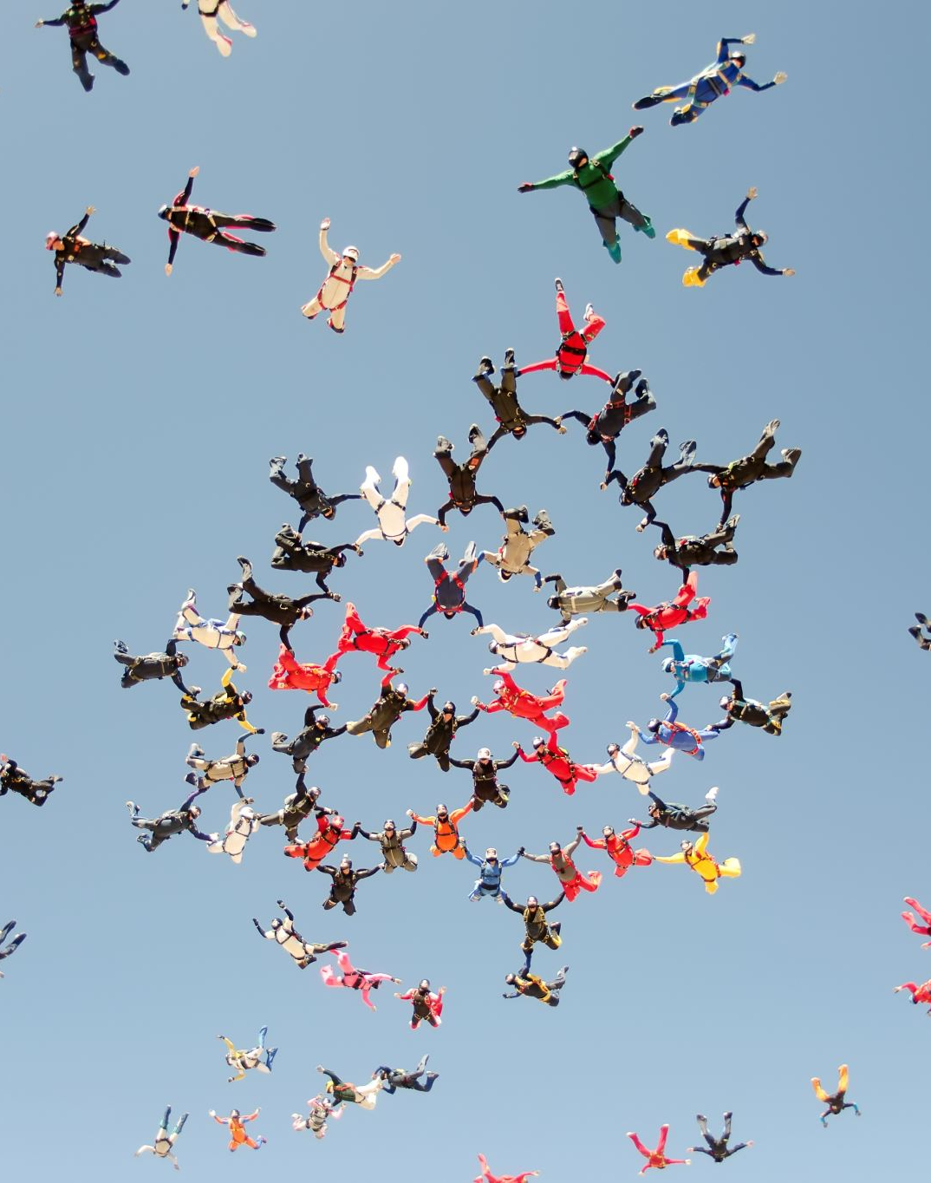
Situaciones Beneficiosas
¿Cuándo Utilizar Simulación?
Sistemas Complejos: Cuando el sistema es demasiado complejo para ser descrito adecuadamente mediante análisis analíticos.
Evaluación Bajo Incertidumbre: Se requiere evaluar el comportamiento del sistema bajo incertidumbre y variabilidad.
Experimentación Segura: Necesario experimentar con diferentes políticas o escenarios sin riesgos para el sistema real.
Comprensión Visual: Se busca una comprensión visual e interactiva del comportamiento del sistema.

Slide 9
Proceso de Desarrollo de un Modelo
Definición del Problema: Identificar el sistema y los objetivos del estudio.
Construcción del Modelo Conceptual: Crear una representación abstracta del sistema.
Formulación del Modelo Matemático: Traducir el modelo conceptual en ecuaciones y algoritmos.
Implementación del Modelo: Programar el modelo en un software de simulación.
Verificación y Validación: Asegurar que el modelo funciona correctamente y representa adecuadamente el sistema real.
Experimentación: Ejecutar el modelo bajo diferentes escenarios y analizar los resultados.
Documentación y Presentación: Registrar el proceso y los hallazgos para comunicar los resultados.

Slide 10
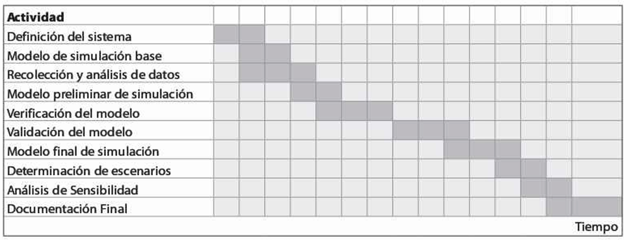
Gráfica de Gantt de un proyecto de simulación.

Slide 11
Ejemplo 1: Identificación de elementos de un sistema
“ La sala de emergencia de un hospital”
ENTIDADES |  |  |  | EVENTOS
 | Doctores |  |  |  | Actuales
 | Pacientes |  |  |  | Médicos trabajando
 | Enfermeros |  |  |  | Pacientes atendidos
 | Asistentes
 |  |  |  |  | Futuros
ESTADOS DEL SISTEMA |  |  |  |  | Cambio de turnos doctores, asistentes
 | Usuarios atendidos |  |  |  | Llegadas de pacientes con mayor gravedad
 | Usuarios en espera
 | Usuarios dados de alta |  |  | LOCALIZACIONES
 | Doctores en el turno |  |  |  | Sala de espera
 | Asistentes en el turno |  |  |  | Consultorio
 | Enfermeros en el turno |  |  |  | Recepción
 |  |  |  |  | Estacionamiento
 |  |  |  |  | Pabellón de internos

Slide 12
Ejemplo 1: Identificación de elementos de un sistema
“ La sala de emergencia de un hospital ”
RECURSOS
 | Camillas |  |  |  |  | VARIABLES
 | Camas |  |  |  |  |  | Continuas
 | Intrumentos Médicos |  |  |  |  |  | Horario del turno del personal
 | Medicamentos |  |  |  |  |  | Costo de los medicamentos
 | Mesas
ATRIBUTOS |  |  |  |  |  |  | Discretas
 | Experiencia de los doctores, enfermeros y camilleros |  |  |  |  |  | Número de doctores en servicio
 | Excelente atención hacia los pacientes |  |  |  |  |  | Cantidad de pacientes
 | Higiene
 | Rapidez al atender a los pacientes

